Slide 1


За что можно
получить штрафы

Slide 2


Товарные группы:
На товаре нет кода маркировки
Не принимайте и не продавайте такой товар!

Slide 3


Производство, приобретение, хранение, перевозка в целях сбыта и сбыт товаров с поддельными кодами маркировки
Уголовная ответственность

Slide 4


На товаре нет кода маркировки
Сведения о МРЦ (максимальной розничной цене) печатаются на каждой упаковке (пачке) сигарет. Также эти сведения содержаться в коде маркировки. Продавать продукцию выше этой стоимости запрещено.

Slide 5


Отсутствие регистрации в системе маркировки в установленные сроки
Для каждой группы товаров установлены определенные сроки регистрации в системе маркировки. Для регистрации требуется усиленная квалифицированная электронная подпись.

Slide 6

Статус кодов маркировки при приемке — «Выбыл»
Недобросовестные участники оборота пытаются подделывать коды маркировки. Они покупают легальную табачную продукцию и дублируют коды на подделки. Вы можете это легко проверить при приемке. Если статус кода «Выбыл», то высока вероятность того, что код был скопирован. Не принимайте и не продавайте такую продукцию!

Slide 7


Продажа продукции в розницу без вывода из оборота
Если вы не сканируете коды на товарах при продаже или у вас не настроена касса для работы с маркированными товарами или вы не заключили доп. Соглашение с вашим ОФД на передачу данных в систему маркировки, то вас могут оштрафовать.

Slide 8


Товары не введены в оборот
Если вы не сканируете коды на товарах при продаже или у вас не настроена касса для работы с маркированными товарами или вы не заключили доп. Соглашение с вашим ОФД на передачу данных в систему маркировки, то вас могут оштрафовать.

Slide 9

Ввод в оборот товаров без разрешительной документации или с неверными сведениями о разрешительной документации
Если при вводе в оборот товаров, вы не указали сопроводительную документацию или указали неверные данные, то вас могут оштрафовать. Это требование не относится к остаткам товаров, описанным по упрощенной схеме.

Slide 10


Передача товаров юридическому лицу без отправки информации о ней в систему маркировки
Если вы передаете маркированный товар другому участнику оборота или принимаете товар, то вы должны обязательно направить данные в систему маркировки при помощи электронного документооборота, отправив УПД (универсальный передаточный документ) с кодами маркировки товаров, которые передаете
Товарные группы (кроме молочной продукции, до 20 янв 2022): лекарства — без УПД, отправка схем

Slide 11

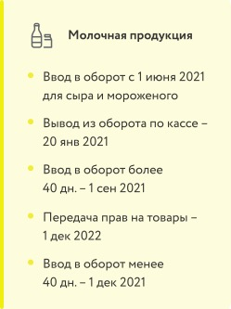
Нарушение сроков передачи сведений в систему
Вы должны соблюдать сроки по отправке сведений при вводе товаров в оборот, передаче прав на товары и выводе из оборота. Ввод в оборот необходимо осуществлять до того, как вы предлагаете товар к продаже.
На отправку данных о передаче прав на товары у вас есть 3 дня. Также, когда вы получили товар, у вас есть 3 дня на проверку и подтверждение документов в системе. Если вы приняли товар в понедельник, вы можете сразу его продавать дальше, но подтвердить получение нужно не позже среды.
Отправка данных о выводе из оборота через ОФД должна осуществляться в момент расчета с покупателями.

Slide 12

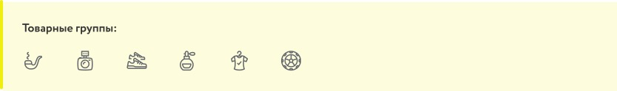
Возврат в оборот товаров, владельцем которого вы не являлись
Если вы возвращаете в оборот товар, который вам ранее не принадлежал, то такое действие может привести к штрафу. Перед возвратом в оборот проверяйте, был ли данный код на вашем балансе. Некорректный код могут возвращать с товаром по ошибке покупатели или недобросовестные участники оборота.

Slide 13

СПАСИБО
ЗА ВНИМАНИЕ!
Техническая поддержка
8 (800) 222-15-23
support@crpt.ru
https//support.crpt.ru

